Slide 1
Виртуальное путешествие по музею
МБОУ «Малозайкинская СОШ»

Slide 2
Добрый день, дорогие друзья!
Хочу с вами поделиться тем, что я нашла в своих «закромах» ноутбука.
На базе МБОУ «Малозайкинская СОШ» функционирует историко-краеведческий музей «Истоки». Музей был открыт 17 июля 2007г. Руководитель Бисалиева Евгения Жулашевна любезно предоставила фотографии самых ценных экспонатов своего музея.
Добро пожаловать на виртуальную экскурсию!

Slide 3
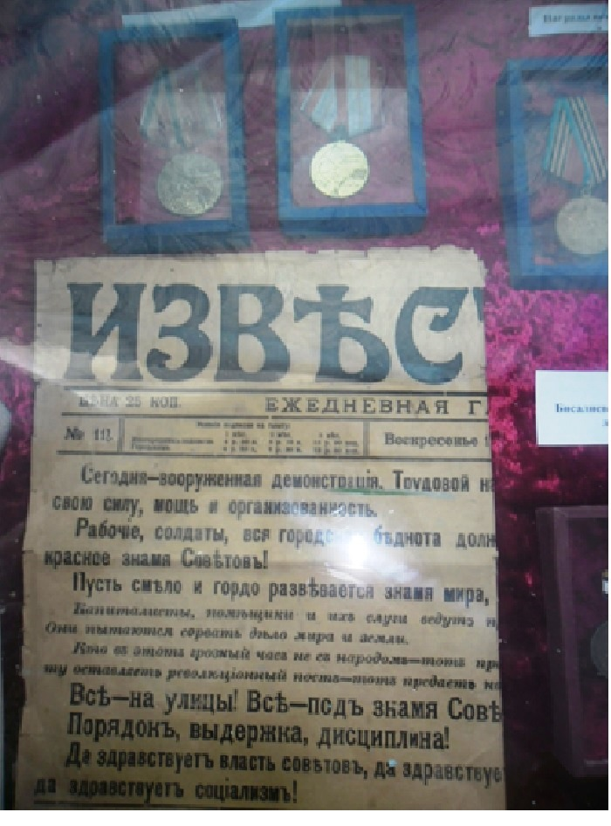
Газета « Известия»
Судя по призывам – эта газета 1917 года

Slide 4
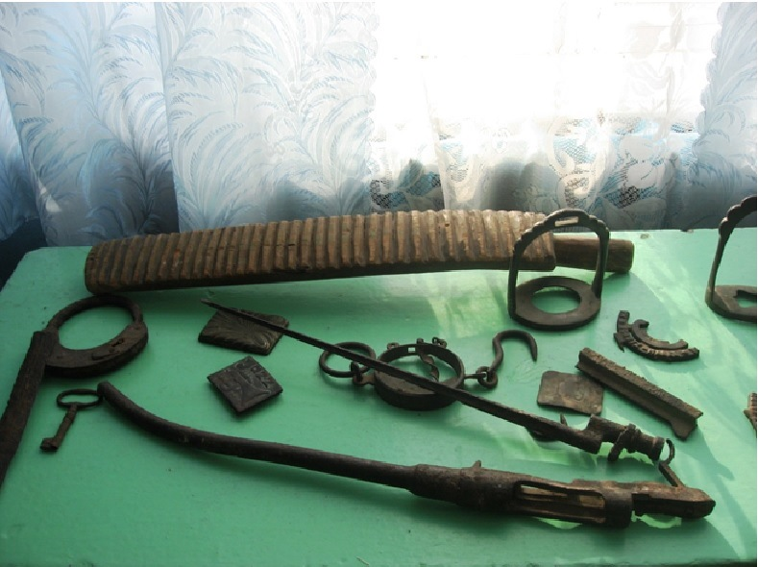
Предметы быта ( 17 – 18 век). Из раздела музея «Домашняя утварь 17 – 20 века»

Slide 5
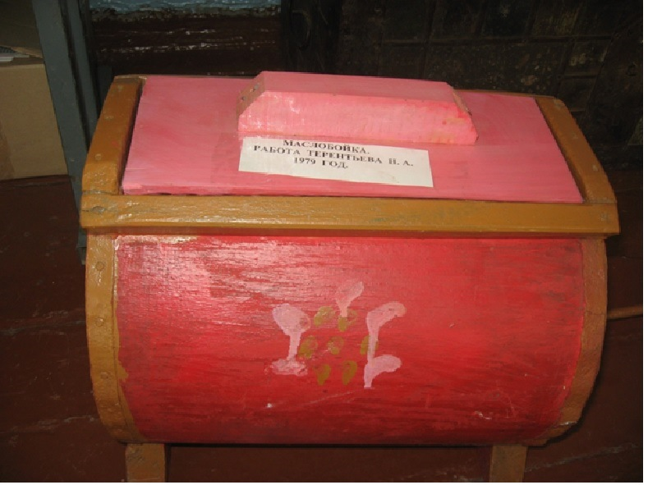
Маслобойка
Из раздела музея « Домашняя утварь 17 – 20 века»

Slide 6
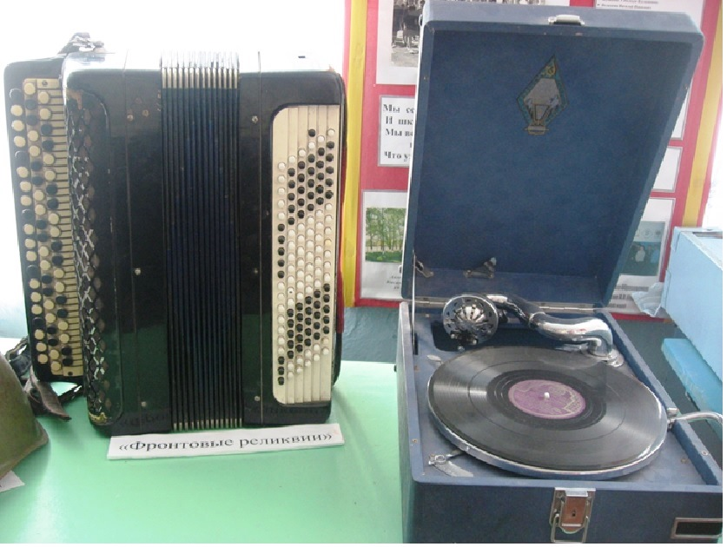
Патефон и баян
Из раздела музея « Домашняя утварь 17 – 20 века»

Slide 7
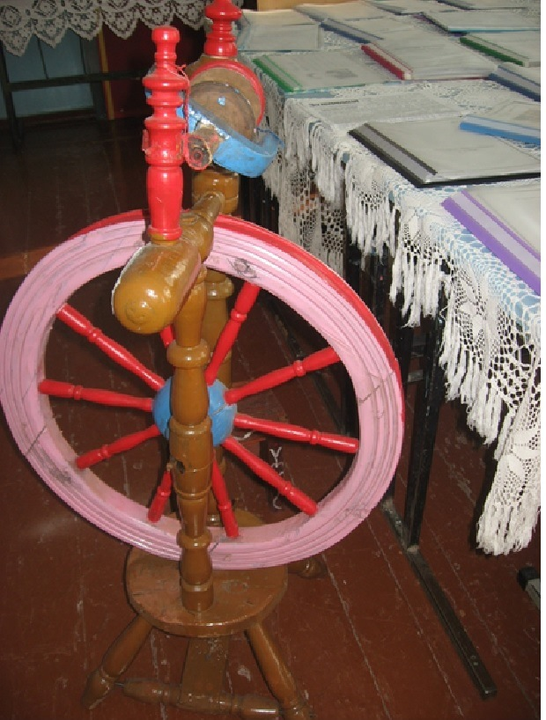
Прялка ( 18 век)
Из раздела музея « Домашняя утварь 17 – 20 века»

Slide 8
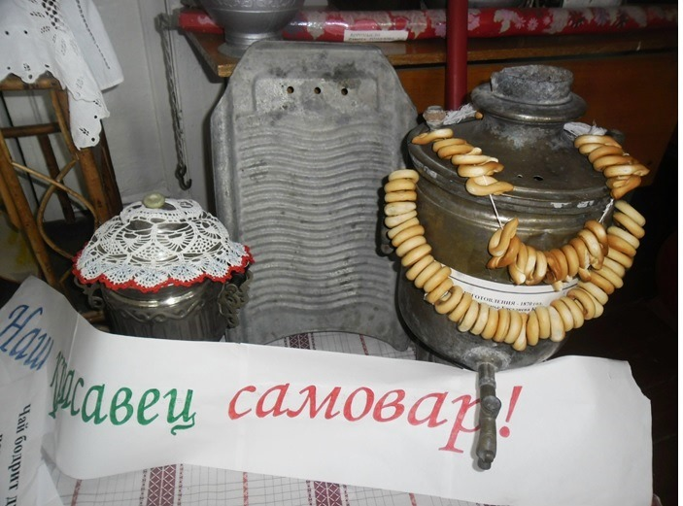
Наш красавец самовар ( 1870 г)
Из раздела музея « Домашняя утварь 17 – 20 века»

Slide 9
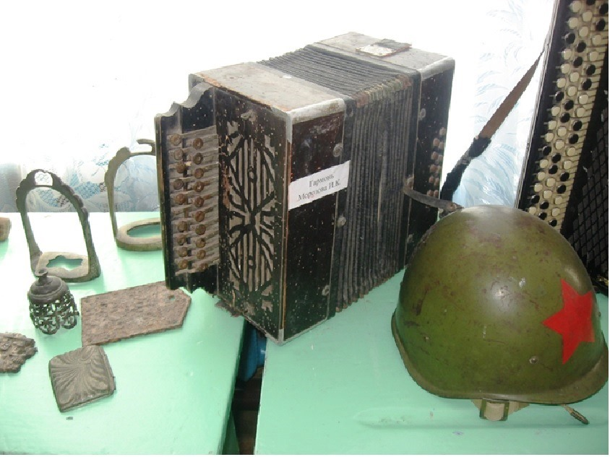
Гармонь фронтовая

Slide 10
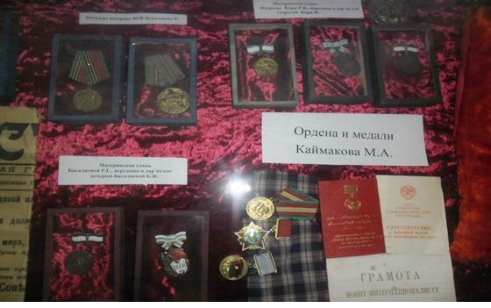
Ордена и медали
(из раздела Герои ВОВ )

Slide 11
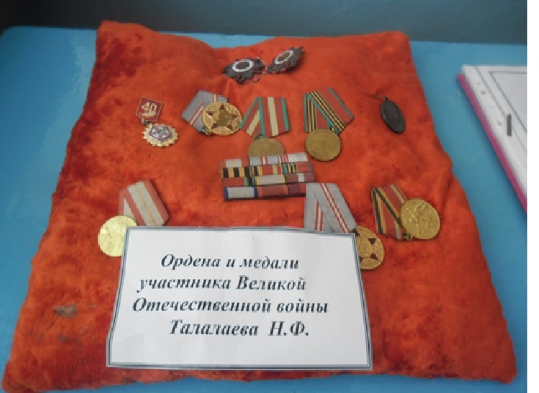
Ордена и медали участника ВОВ Талалаева Н.Ф.
(Из раздела Герои ВОВ )

Slide 12
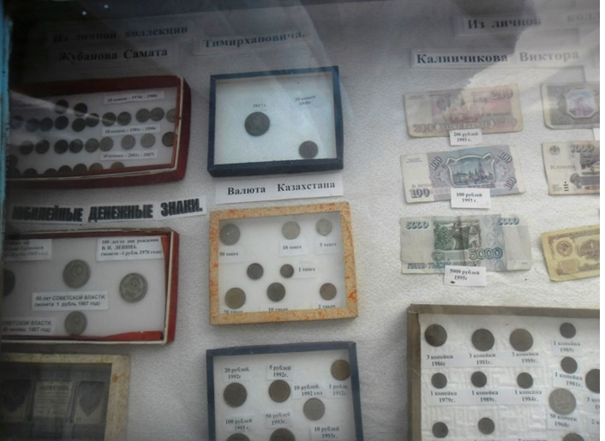
Нумизматика

Slide 13
Спасибо за внимание!

